Slide 1
2024-09-27
ECR PROJECT
더조은컴퓨터 아카데미
ESCAPE ROOM
2조 | ECR PROJECT

Slide 2
00.
ECR PROJECT
목차
01
프로젝트 소개 & 분석
02
프로젝트 멤버
03
프로젝트 플랜
04
프로젝트 사용프로그램
05
홈페이지 비교
06
프로그램 주요 기능
07
데이터 베이스 설계
및 주요 코드
08
시연
09
Q&A,
자체평가 및 마무리

Slide 3

01.
ECR PROJECT
프로젝트
소개
프로젝트 목적
방탈출 카페의 장르 특화, 포털 사이트 구축과 사용자의 편의성 증대
프로젝트 개요
호러, 스릴러 등 인기있는 공포 테마에 집중을 하였음
여러 방탈출 카페 정보를 한곳에 제공
통합 예약 시스템으로 빠르고 보기 쉽게 예약 가능

Slide 4
01.
ECR PROJECT
프로젝트
소개
프로젝트 목적
방탈출 카페의 장르 특화, 포털 사이트 구축과 사용자의 편의성 증대
주요 기능
회원 관리
: 회원가입, 로그인, 회원정보수정, 예약확인
관계자 기능
: 테마 등록/수정 삭제
테마 검색
: 장르별, 지역, 테마 이름, 난이도를 검색 가능
관리자 기능
: 회원 및 업체 관리, 공지사항 작성과 수정, 삭제
리뷰 시스템
: 테마 별 리뷰 작성 및 평가
예약 관리
: 테마 · 예약 확인, 예약 취소

Slide 5





02.
ECR PROJECT
프로젝트 멤버
Leader
현민환
Member
김광훈
Member
김승욱
Member
박혜연
Member
유병수
✔ 테마장르
✔ 예약
✔ 회원가입
✔ 공지사항
✔ 로그인

Slide 6





03.
ECR PROJECT
프로젝트
기간
2024.09.02 ~ 2024.09.27
09.08
데이터 수집
09.23
보완
09.27
배포
09.02
사전 기획
09.17
기능 구현

Slide 7













04.
ECR PROJECT
사용
프로그램

Slide 8


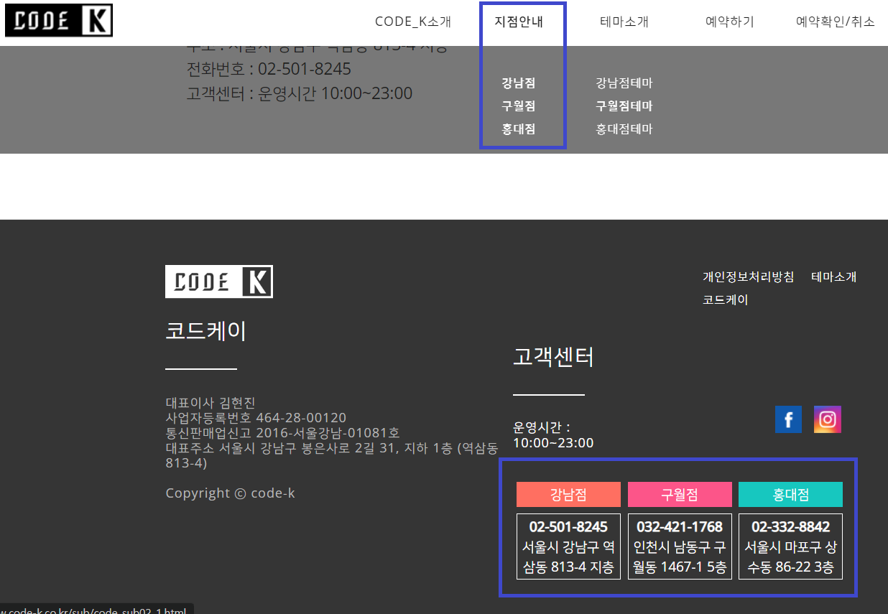
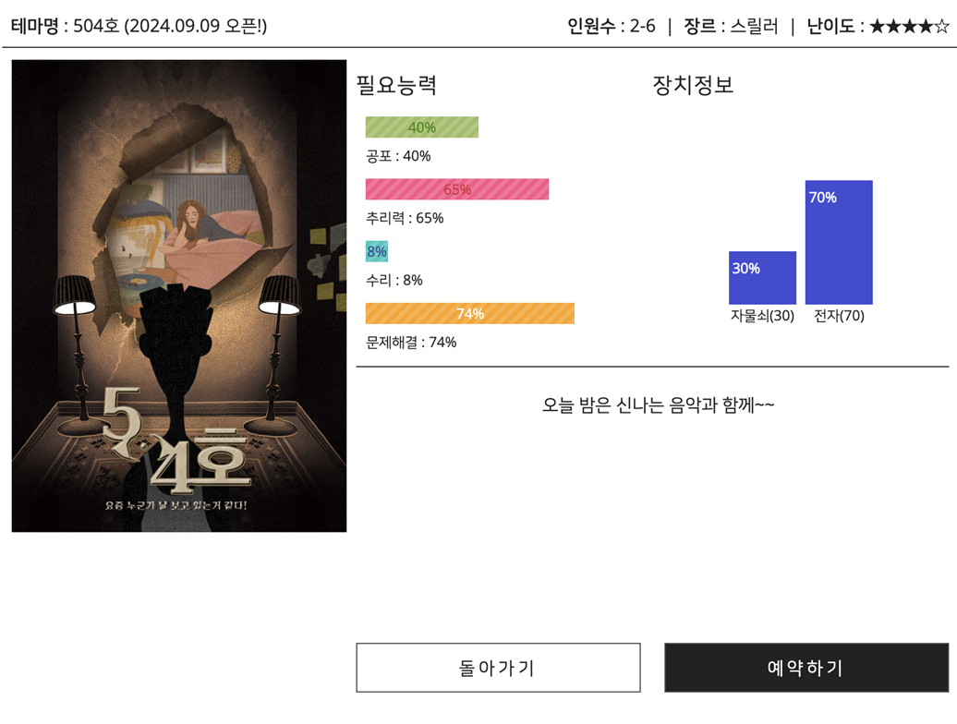
06.
ECR PROJECT
비교
페이지
CODE K 사이트와의 비교
위치 안내
테마 상세
상단
적은 지점 안내
하단
사용자가 보기 쉽지 않은 방문 경로
소개 : 테마 설명
인원 : 참여 가능 인원
난이도 : 난이도 표시

Slide 9
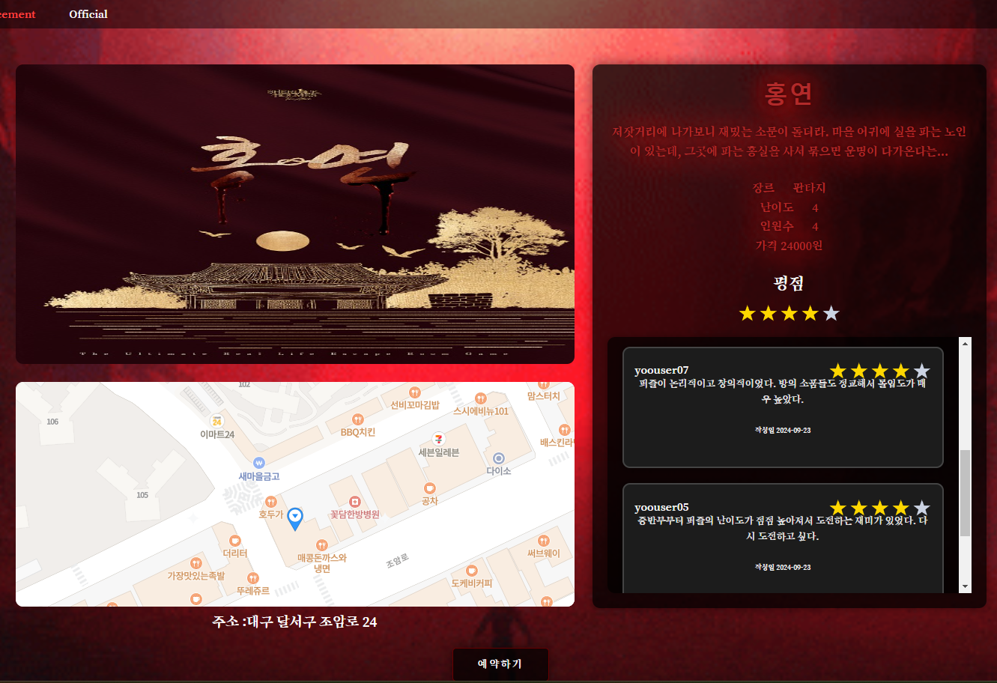

06.
ECR PROJECT
비교
페이지
CODE K 사이트와의 비교
한 페이지에서 모두 확인 가능
비교 내용의 요약
“ 테마 안내 "
장르, 난이도, 인원수, 가격, 평점
사용자 리뷰 확인 가능
모든 지점의 지도 및 위치 안내

Slide 10
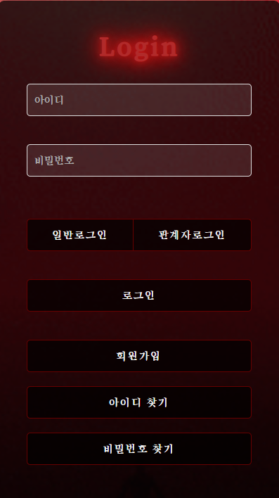
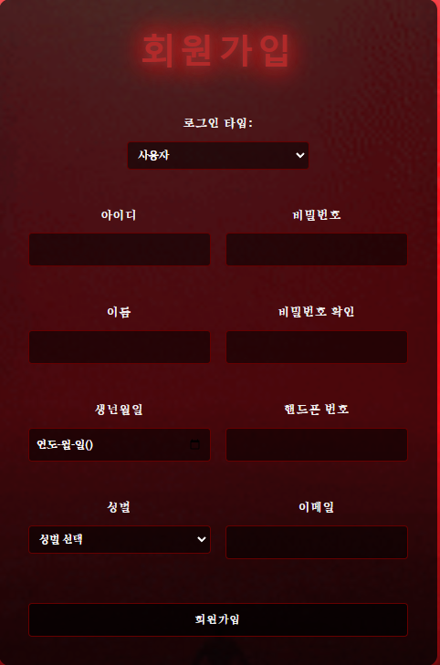
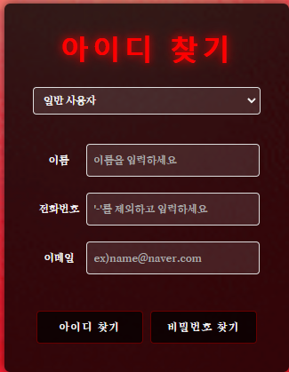
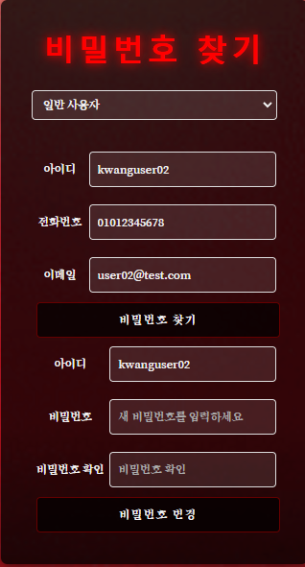
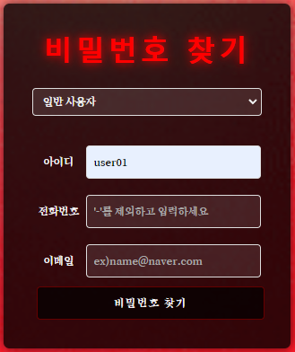
07.
ECR PROJECT
데이터 베이스 설계 및 주요 코드 로그인

Slide 11
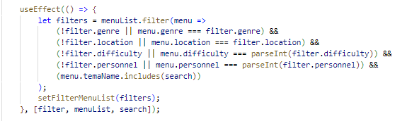
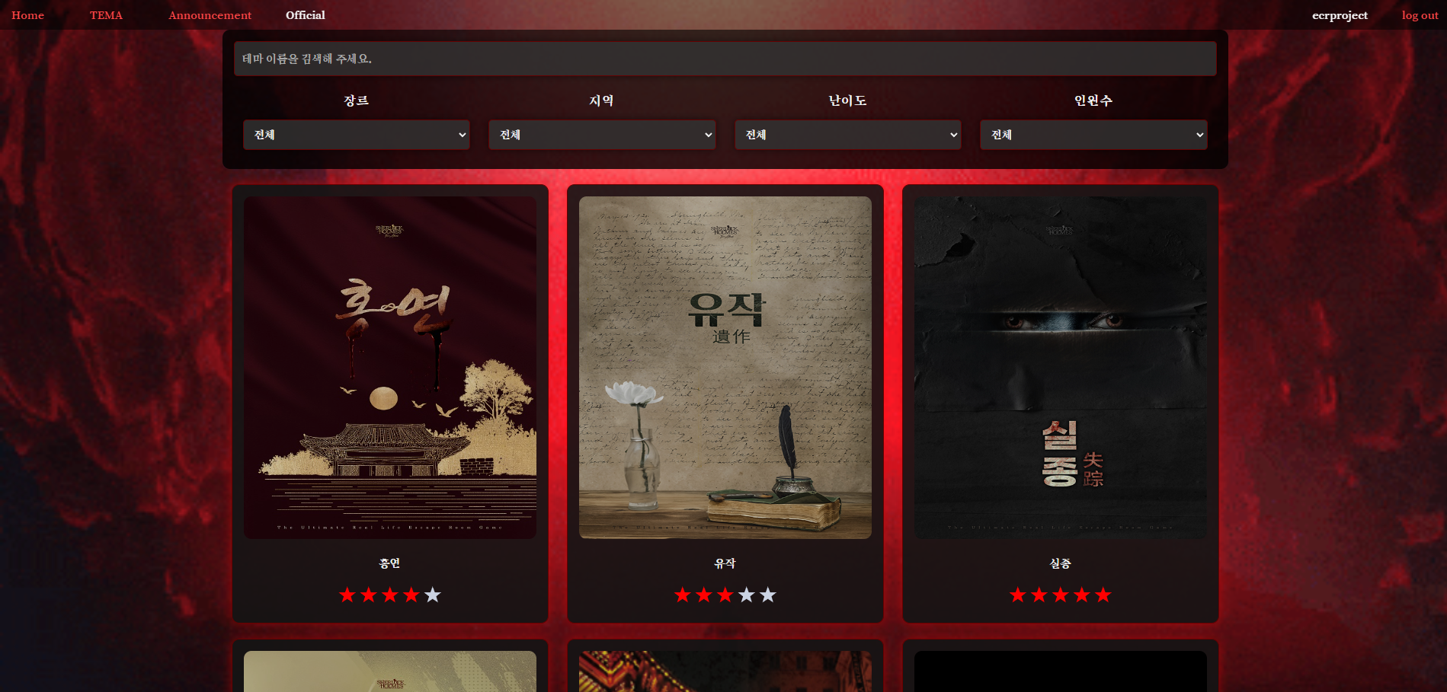
07.
ECR PROJECT
데이터 베이스 설계 및 주요 코드 테마 리스트
여러가지 필터로 검색 가능
useEffect로 검색 시 재랜더링

Slide 12
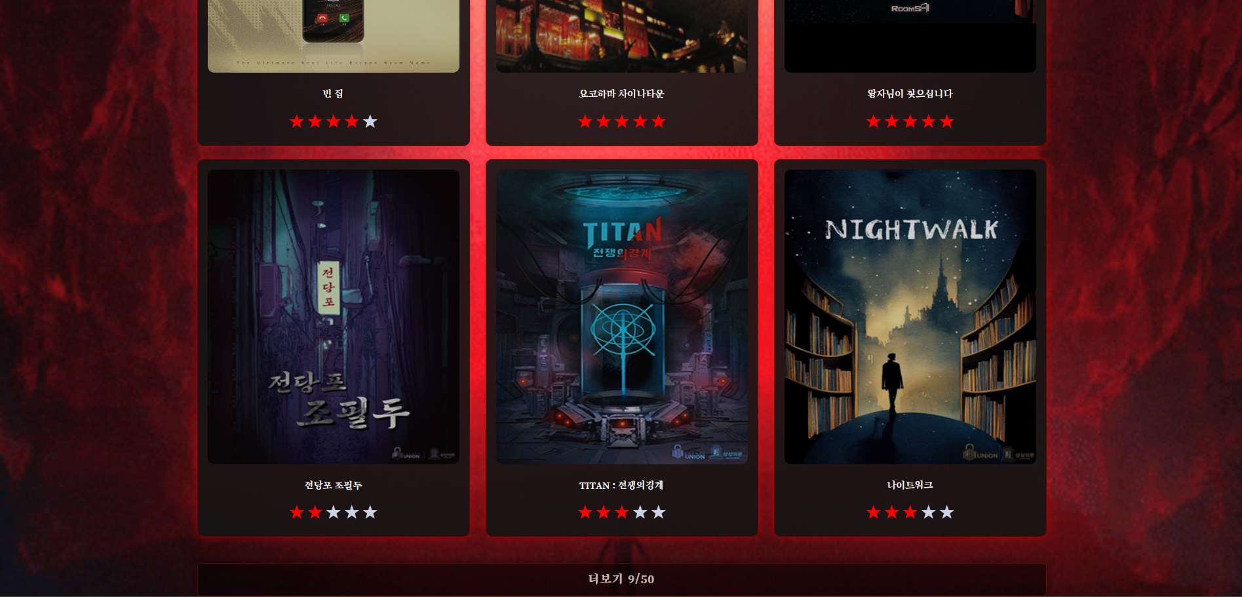
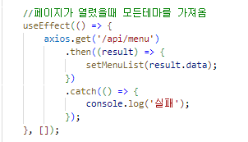
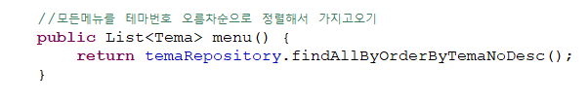
07.
ECR PROJECT
데이터 베이스 설계 및 주요 코드 테마 리스트

Slide 13
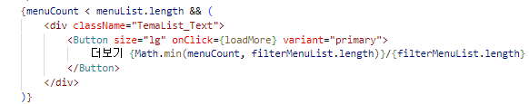
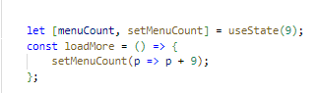
07.
ECR PROJECT
데이터 베이스 설계 및 주요 코드 테마 리스트

Slide 14
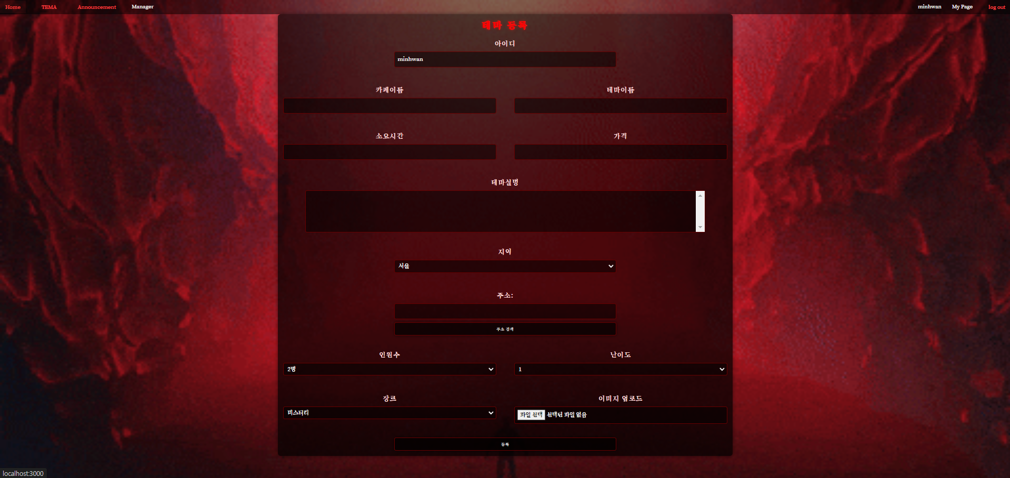
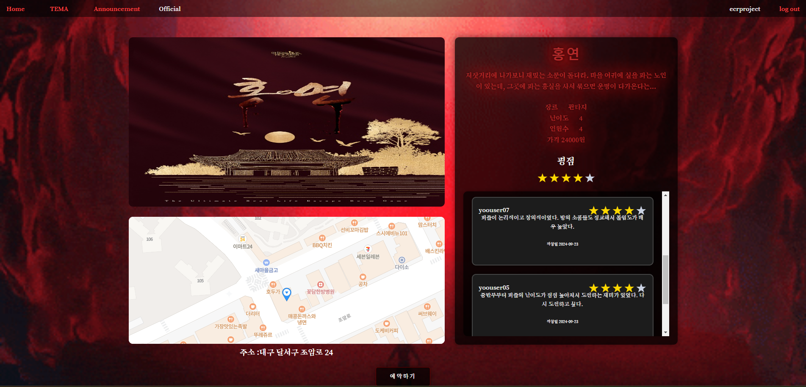
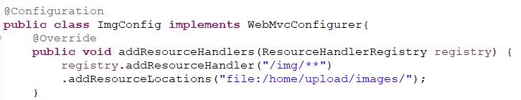
07.
ECR PROJECT
데이터 베이스 설계 및 주요 코드 테마 등록 ─ 이미지 등록
application.properties 경로설정

Slide 15
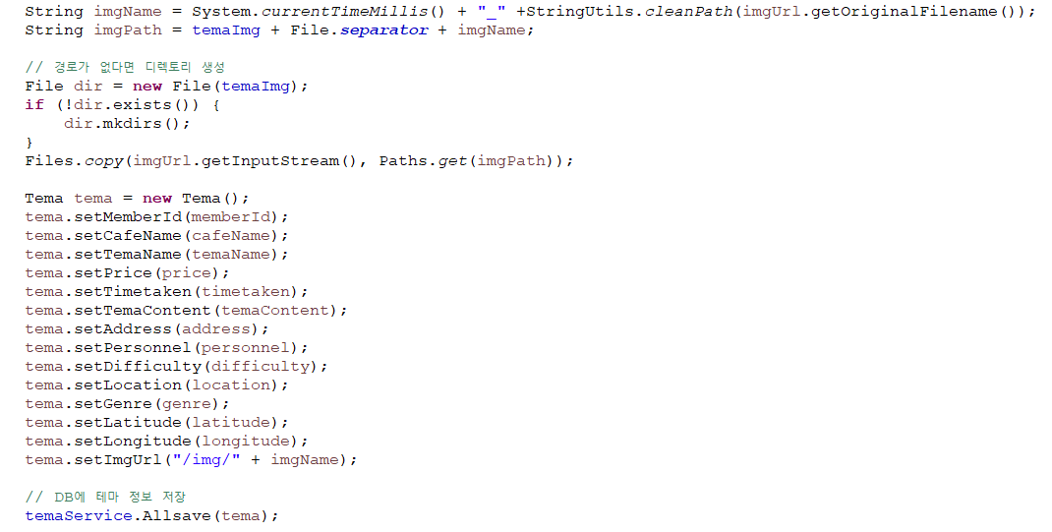
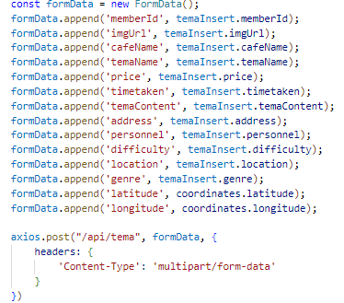
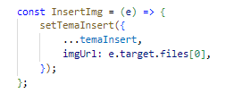
07.
ECR PROJECT
데이터 베이스 설계 및 주요 코드 테마 등록 ─ 이미지 등록
외부 경로를 설정 하고나서
설정한 경로에 이미지를 저장 한 후, DB에 저장되어 있는 이미지를 가져오는 코드

Slide 16
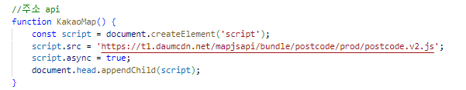
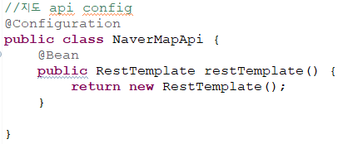
07.
ECR PROJECT
데이터 베이스 설계 및 주요 코드 테마 등록 ─ 주소 등록
정확한 주소 등록을 위해 API 사용

Slide 17
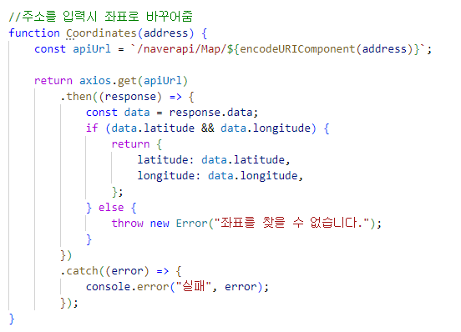
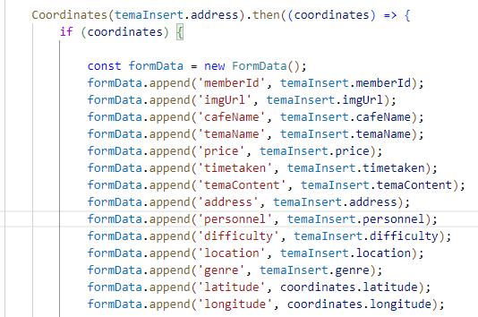
07.
ECR PROJECT
데이터 베이스 설계 및 주요 코드 테마 등록 ─ 주소 등록

Slide 18
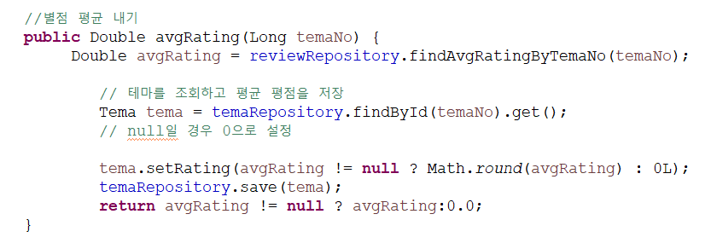
07.
ECR PROJECT
데이터 베이스 설계 및 주요 코드 테마 등록 ─ 리뷰
리뷰 별점 평균 테마 Rating에 저장

Slide 19
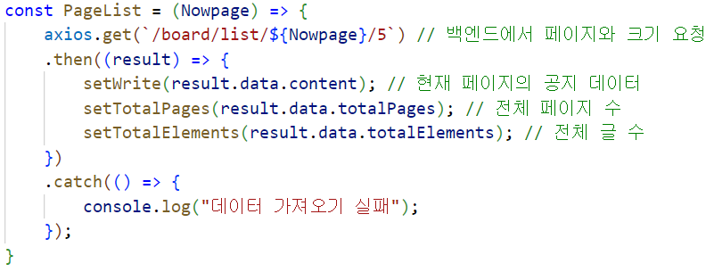
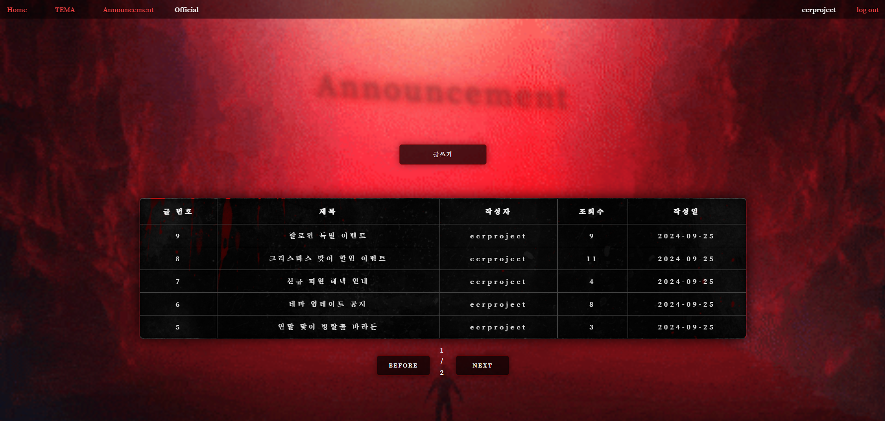
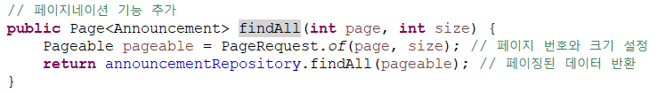
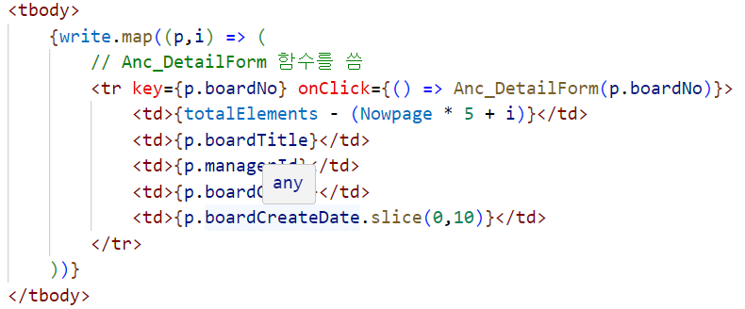
07.
ECR PROJECT
데이터 베이스 설계 및 주요 코드 공지사항 ─ 리스트
axios.get을 통한 공지사항 데이터 요청
Controller 통신 후 Service에서 요청사항 처리
불러온 데이터를 상태 설정 후 map을 사용하여 출력

Slide 20
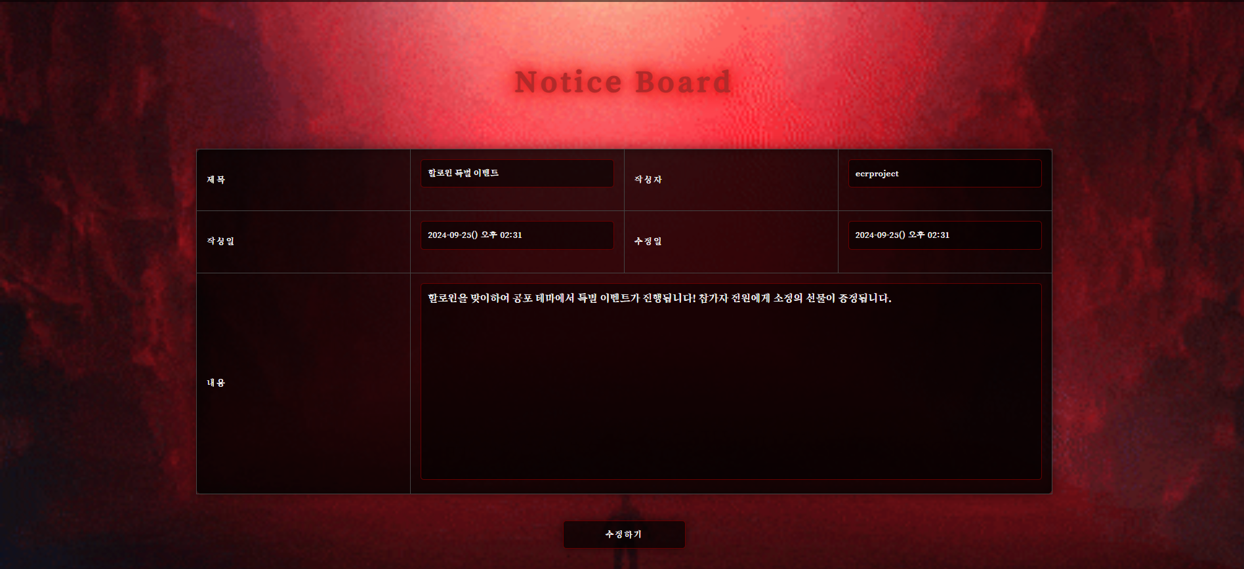
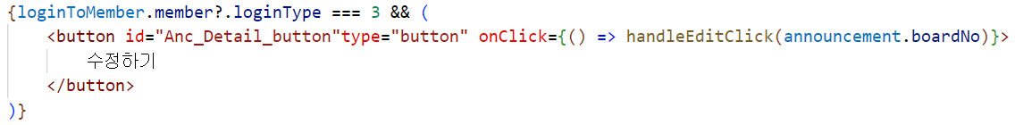
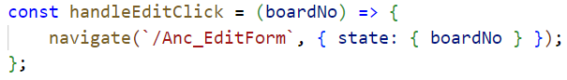
07.
ECR PROJECT
데이터 베이스 설계 및 주요 코드 공지사항 ─ 수정
Redux로 로그인 유저의 정보를 받아 관리자의
경우 수정 버튼 활성화
수정하기 클릭 시 수정 Form으로 넘어가는 함수 사용

Slide 21
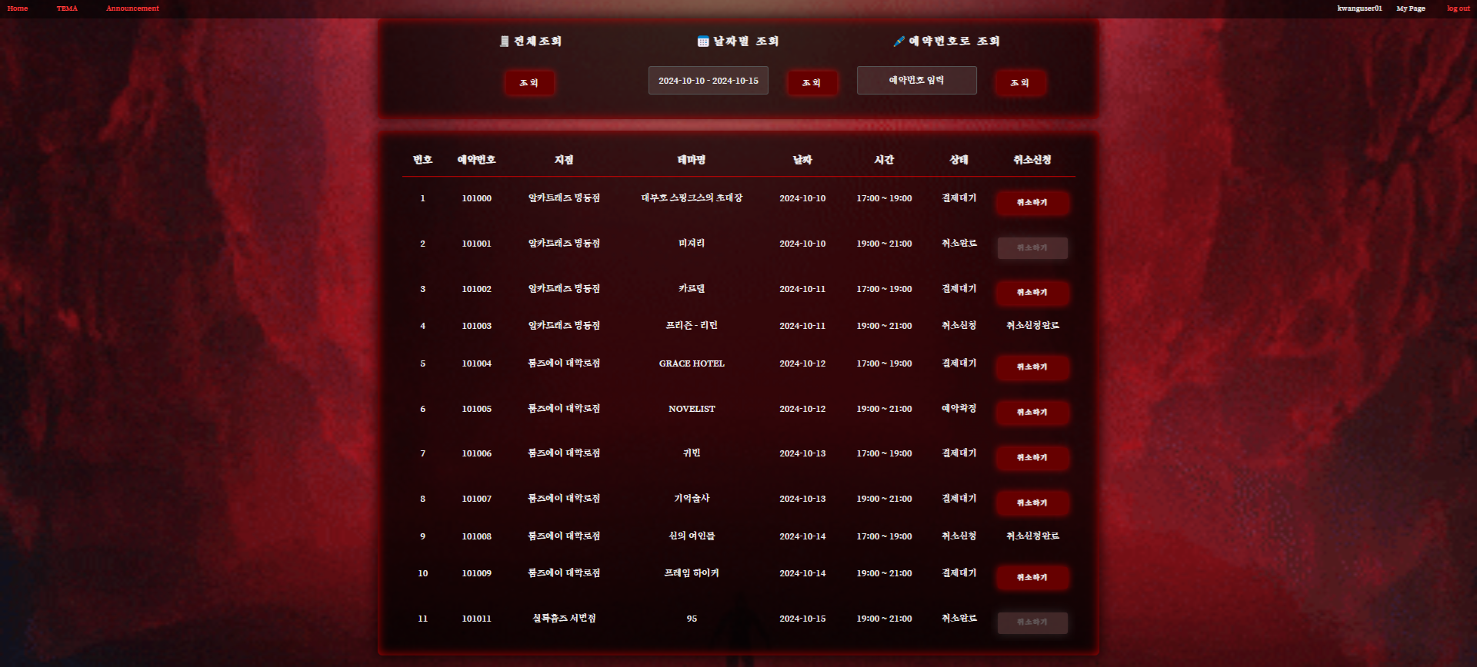
07.
ECR PROJECT
데이터 베이스 설계 및 주요 코드 예약 ─ 기간 조회

Slide 22
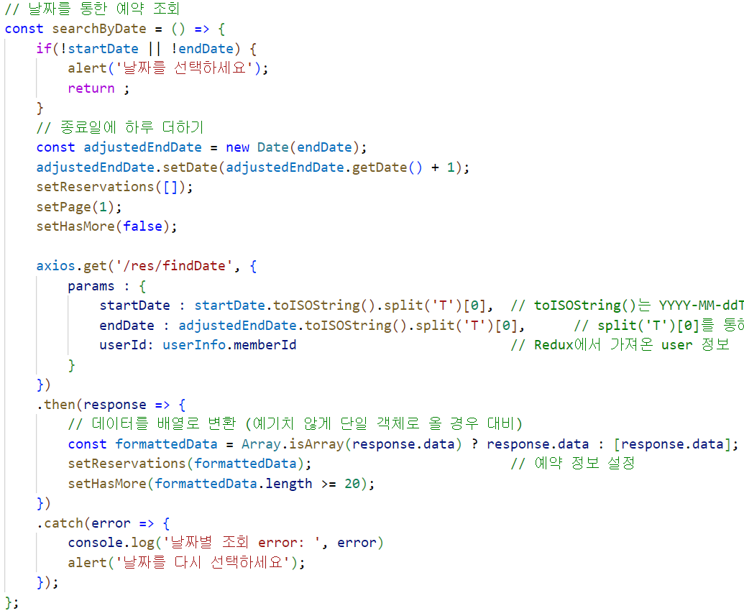
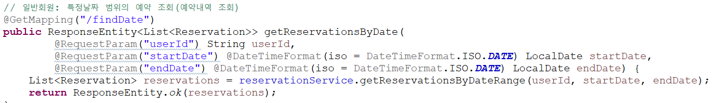
07.
ECR PROJECT
데이터 베이스 설계 및 주요 코드 예약 ─ 기간 조회
JOIN FETCH를 사용하여 불필요한 데이터 접근을
줄이고 테마 정보를 같이 요청
2. @Query로 JPQL을 사용하여 JOIN과 조건문을 결합한
커스텀 쿼리를 작성하여 원하는 데이터를 조회

Slide 23
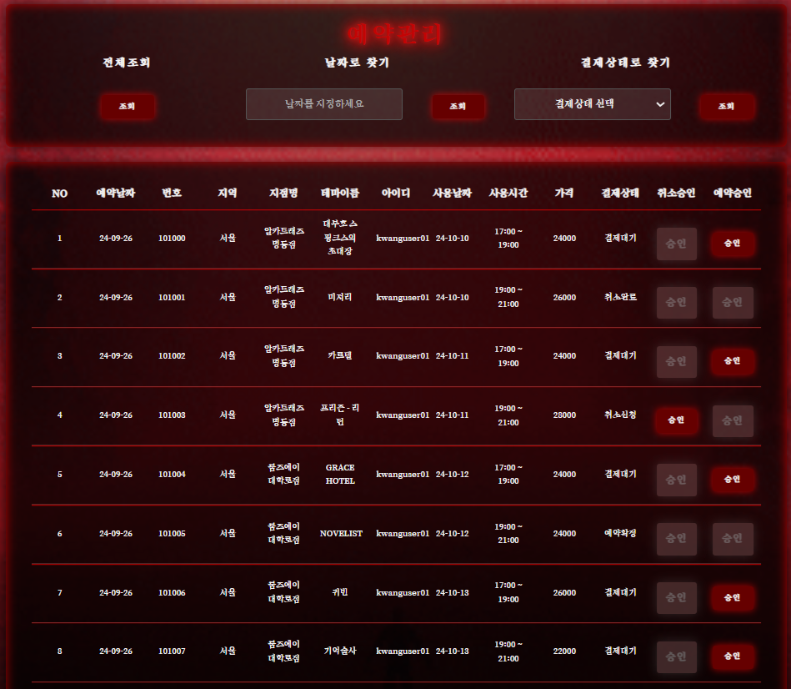
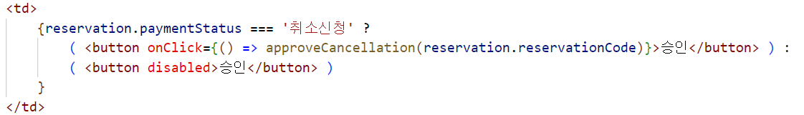
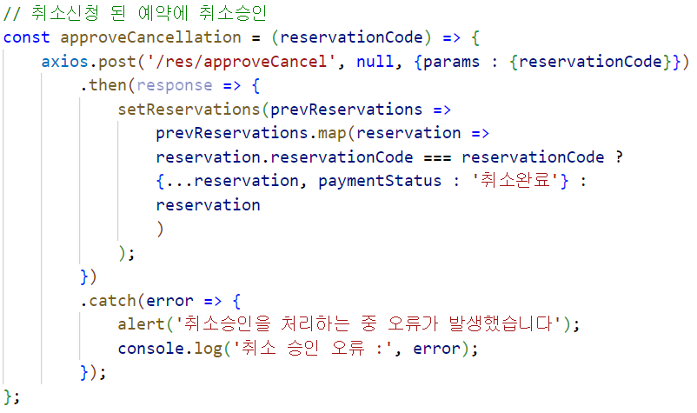
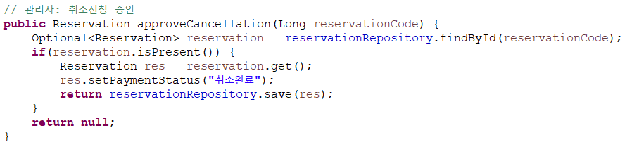
07.
ECR PROJECT
데이터 베이스 설계 및 주요 코드 예약 ─ 취소 및 예약 승인
결제상태의 값으로 버튼 속성을 분류
Axios를 통해 결제 상태값 변경 요청을 통해 처리
Notes:
이 부분 다시해야함

Slide 24
ECR PROJECT
08.
시 연
2조 | ECR PROJECT

Slide 25

09.
ECR PROJECT
Q & A 및 보완 할 점
회원가입 시 SMS인증 Api 추가
결제 시 결제 Api 추가
실적 조회
(테마 별 이용횟수, 이 달의 결제 금액, 취소 신청 횟수 등)
예약하기 후 리뷰 등록 가능 기능

Slide 26
09.
ECR PROJECT
마무리
ECR PROJECT의 차별성
ECR
CODE K
장르, 난이도, 인원수, 가격, 평점, 위치를 한눈에 볼 수 있음
각각 따로 확인해야하는 번거로움이 존재
편의성
제약성
공포 테마에 한정되지만,
다양한 공포 방탈출게임을 한곳에서 볼 수 있다는 장점
자신들의 체인점만 제공되어
전체를 한눈에 보기가 어려움
접근성
모든 공포 테마를 직관적으로 구성해 쉽게 파악할 수 있음
체인점으로만 구성되어 있어
모르는 사람들은 이용하기 어려움

Slide 27
ECR PROJECT
감사합니다
2조 | ECR PROJECT

